Slide 1

Онлайн-сервис аналитики портфелей инвестора
Выполнил: Орлов А.М.
Руководитель: ст. преп. Ямщиков Д.В.

Slide 2




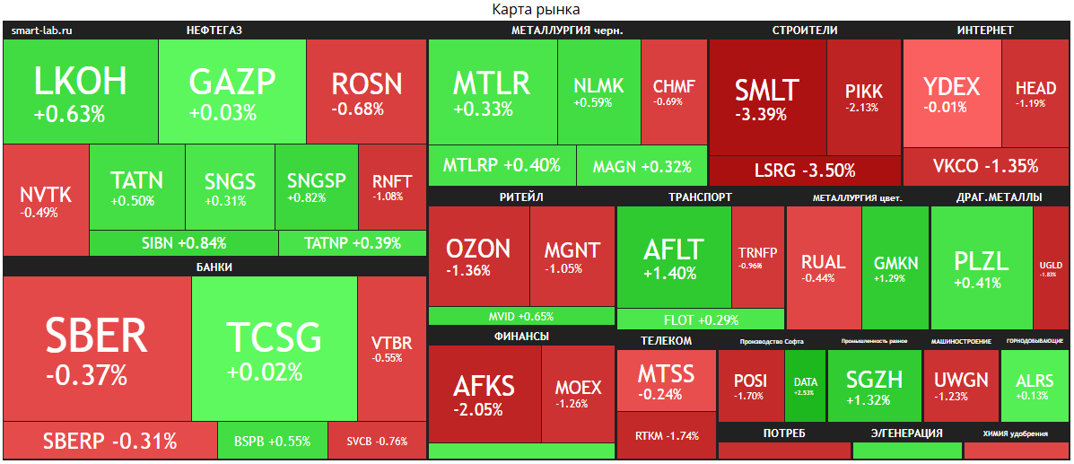
Проблематика и актуальность
Проблема
Активы распределены у многих брокеров.
Невозможно моментально оценить стоимость всех инвестиций.
Актуальность
Разработка онлайн-сервиса позволит свести все данные в одно место.

Slide 3
Постановка задачи
Онлайн-сервис должен выдавать следующую информацию:
список доступных российских акций на Московской бирже;
какие инвестиционные портфели есть у пользователя;
какие активы (акции) есть в инвестиционных портфелях;
текущую стоимость активов (акций).

Slide 4


Средства реализации
Разработка приложения
ASP.NET Core на базе шаблона MVC
База данных
MSSQL

Slide 5
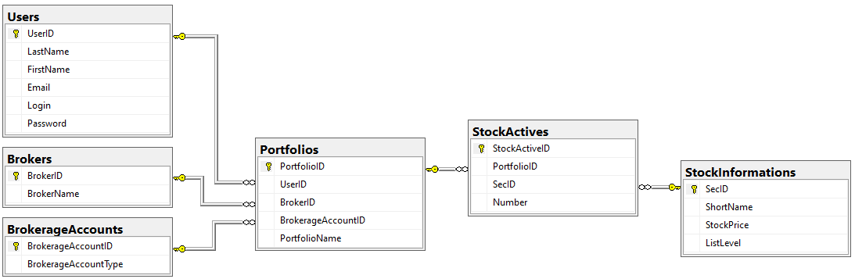
Физическая модель данных
Пояснение таблиц:
Users: пользователи
Brokers: брокеры
BrokerageAccounts: счета
Portfolios: портфели
StockActives: акции в портфеле
StockInformation: акции Мосбиржи

Slide 6
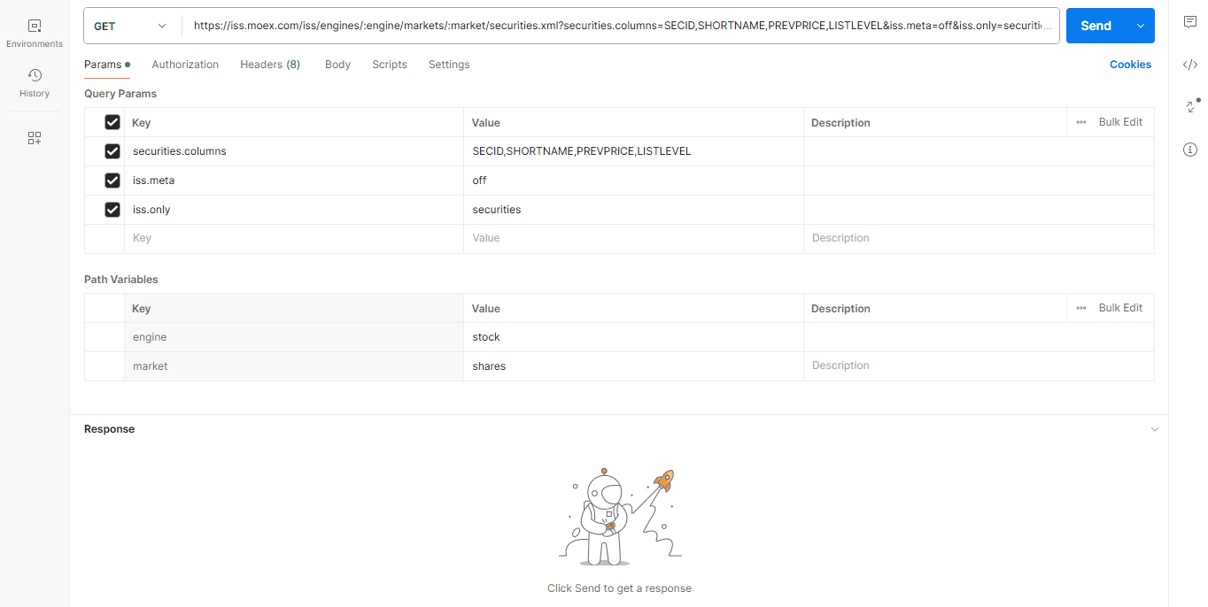
Запрос к ИСС МосБиржи

Slide 7
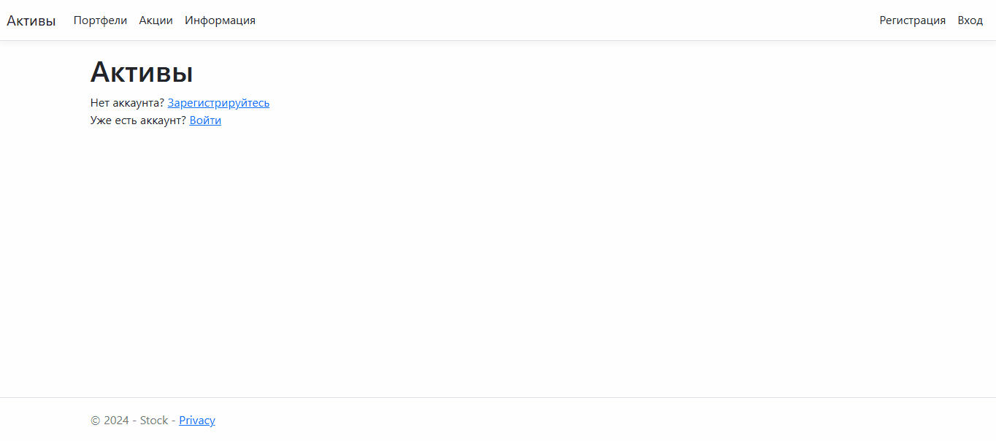
Анонимный вход

Slide 8
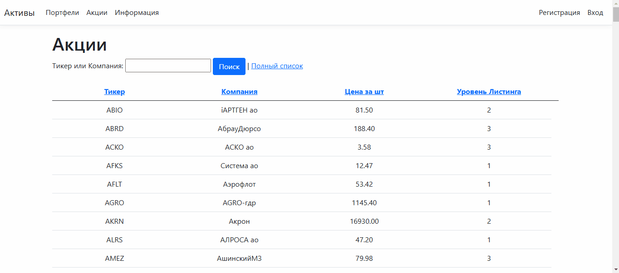
Акции

Slide 9
Акции: сортировка

Slide 10
Акции: поиск

Slide 11
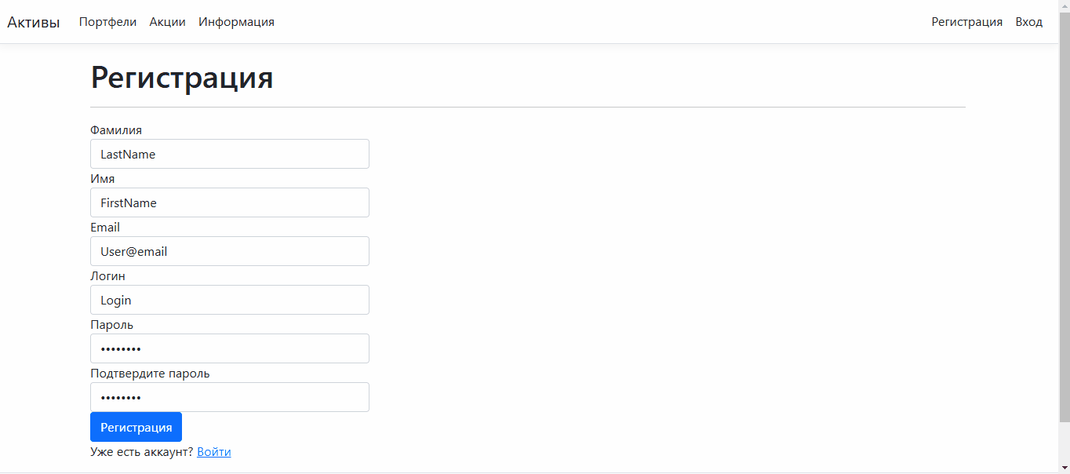
Регистрация: успешно

Slide 12
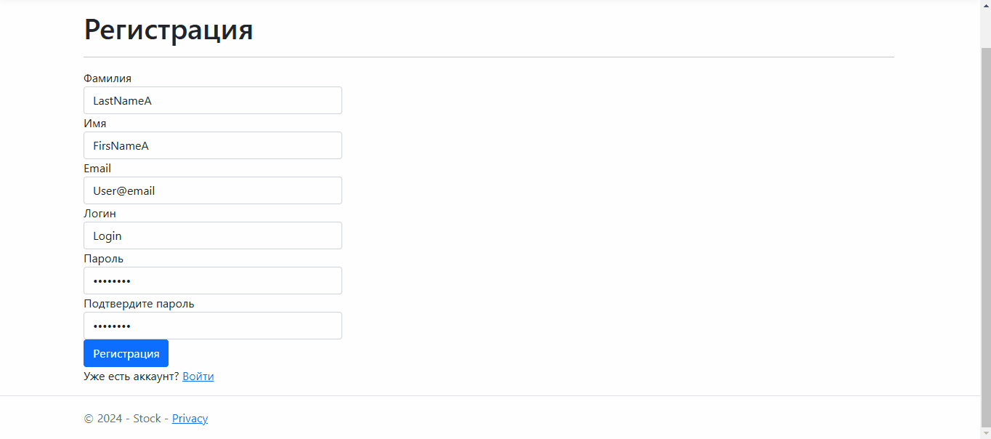
Регистрация: неуспешно

Slide 13
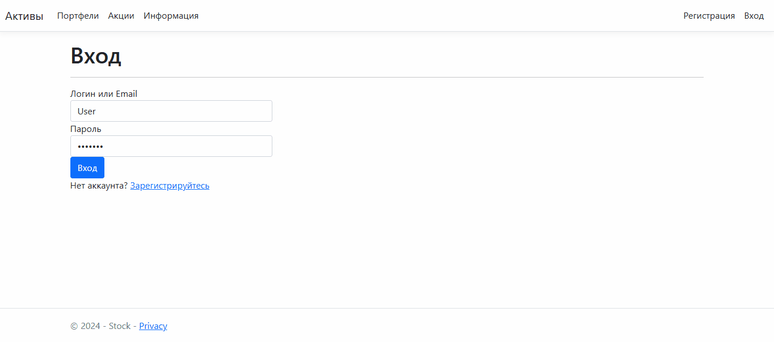
Вход: неуспешно

Slide 14
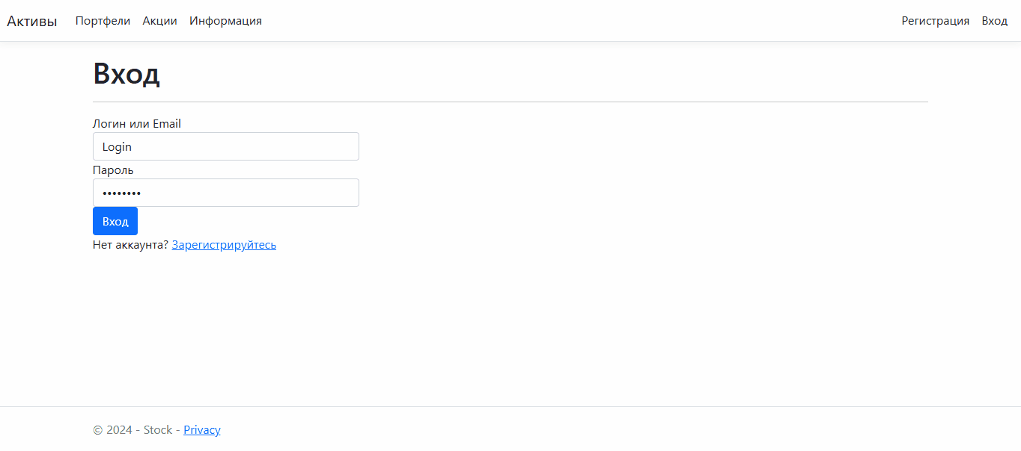
Вход: успешно

Slide 15
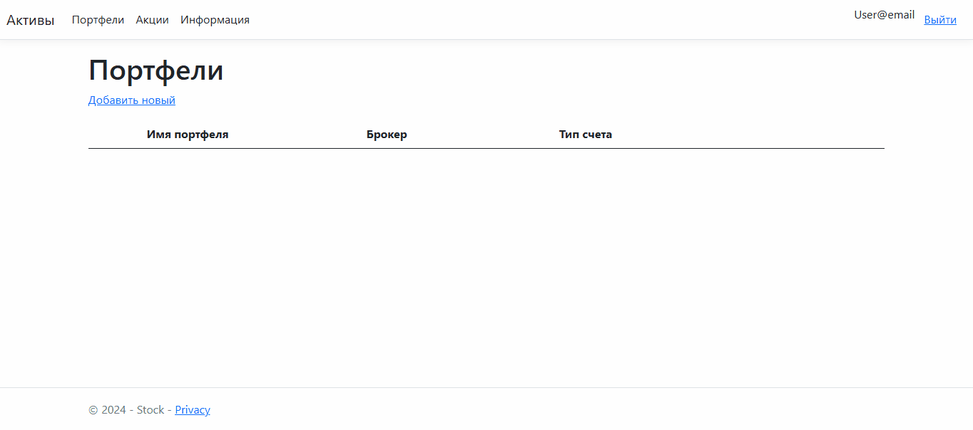
Портфели: добавление

Slide 16
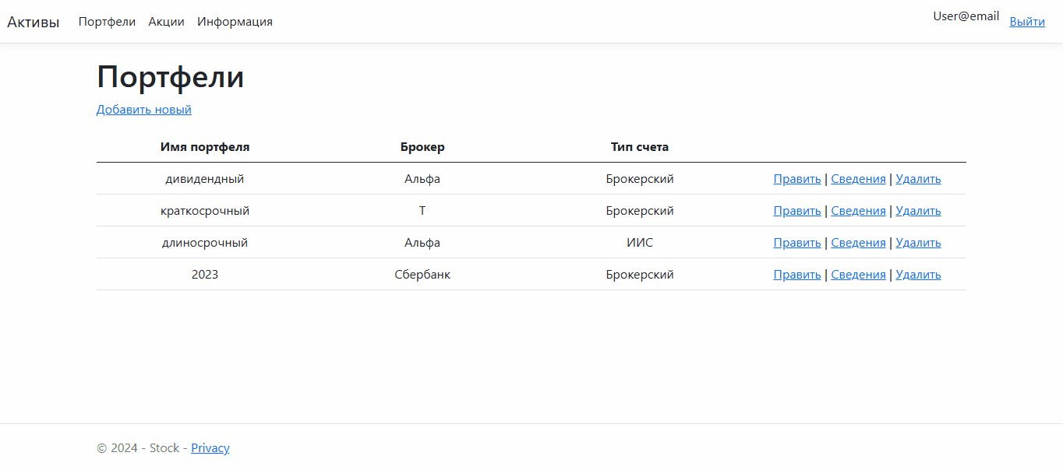
Портфели: сведения

Slide 17
Портфели: изменение

Slide 18

Портфели: удаление

Slide 19
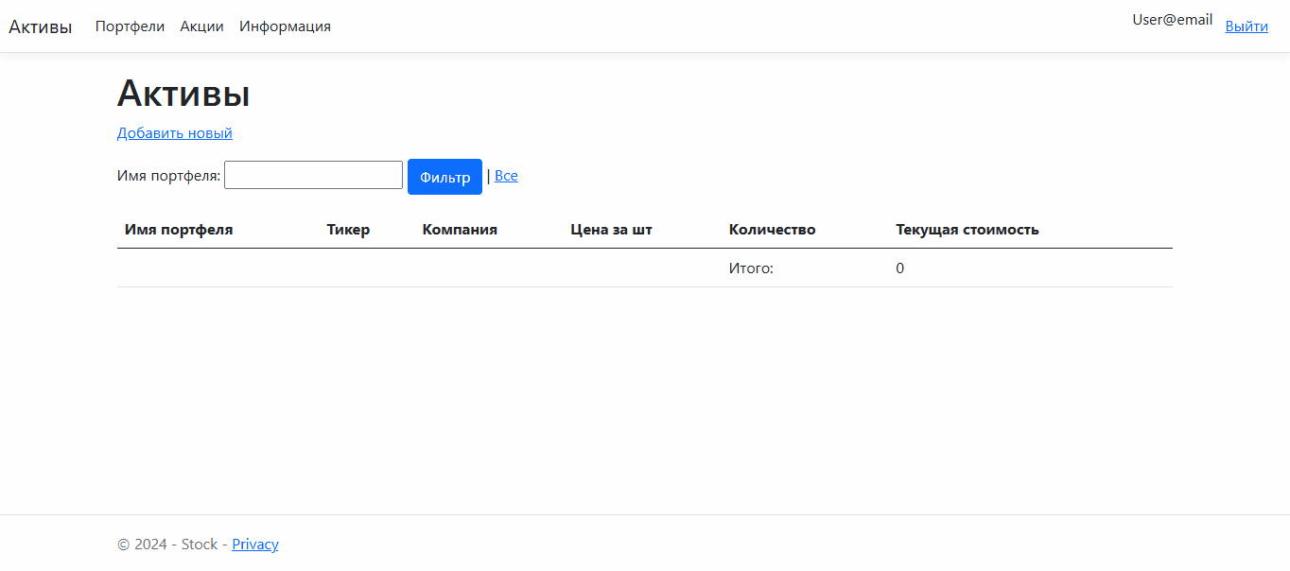
Акции: добавление

Slide 20
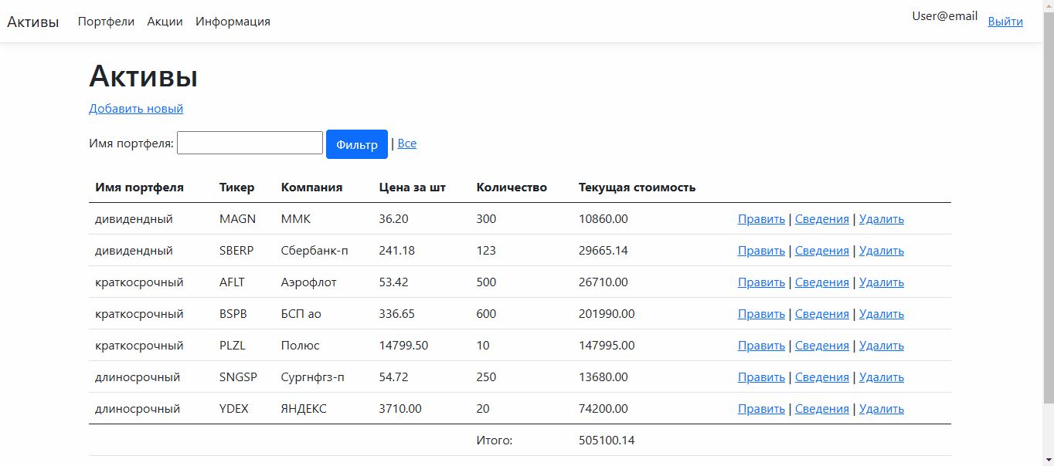
Акции: сведения

Slide 21
Акции: изменение

Slide 22

Акции: удаление

Slide 23
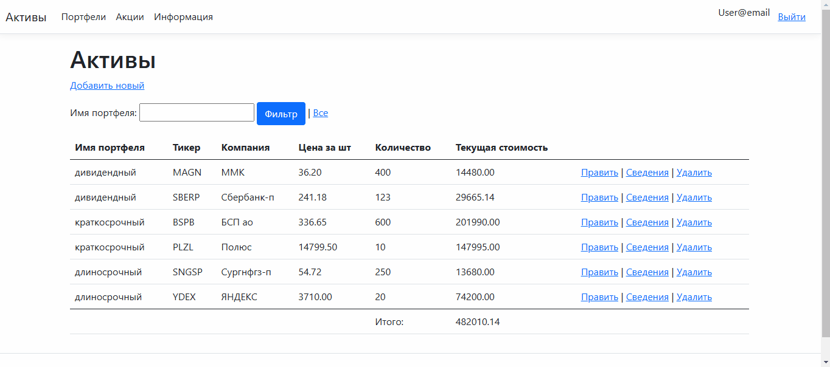
Акции: фильтр

Slide 24


Заключение
Подключено взаимодействие с ИСС МосБиржи.
Поддержка аутентификации и авторизации.
Создание, изменение и удаление портфелей и активов (акций).
Настроен обмен данными между системой управления БД и разработанным веб-приложением.

Slide 25

Спасибо за внимание!

